Slide 1
Ubuntu下建立守护进程
软件1606 程聪 U201617125

Slide 2
准备工作
作业环境：
Ubuntu 17.10
编写文本的编辑器
vim / atom

Slide 3
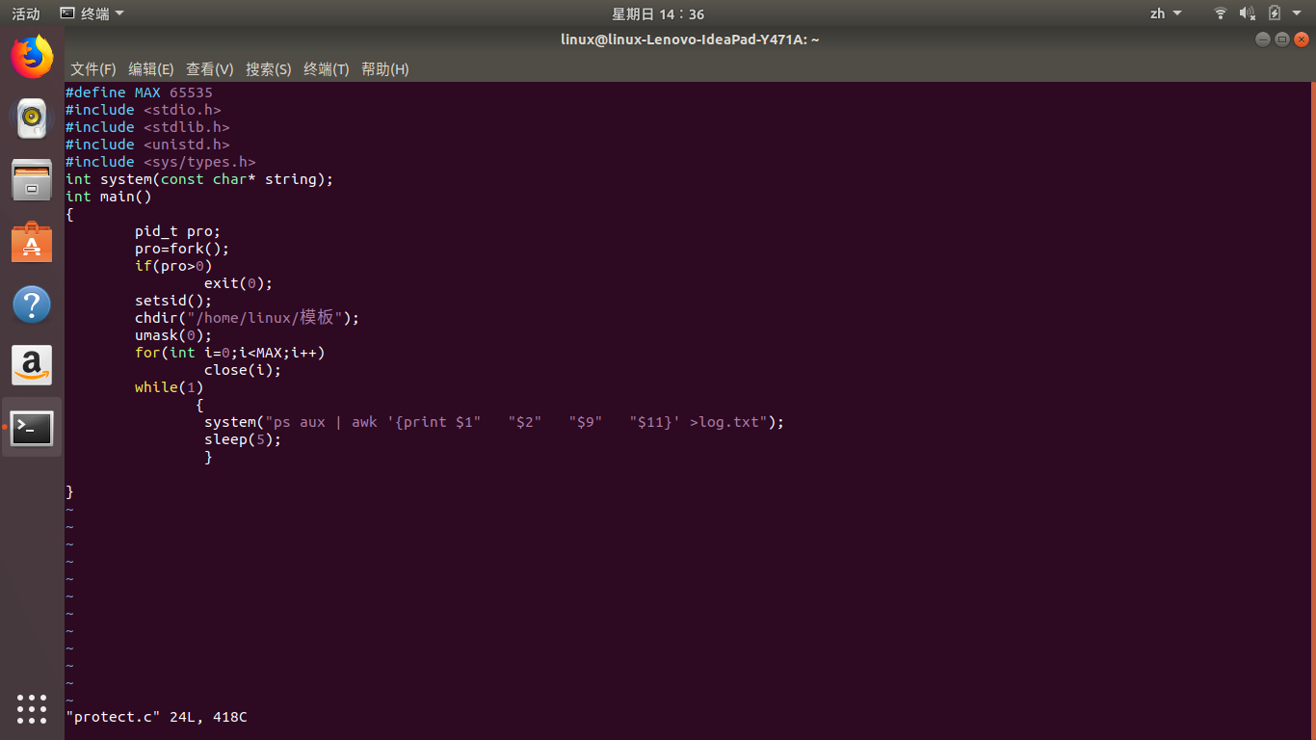
设计思路：直接在main函数下建立新进程，源代码如下

Slide 4
过程
源代码中直接吧子进程的路径改为/home/模板
直接在当前目录下 编译生成 a.out文件
在/home/模板目录下生成log.txt文件记录当前的进程信息
源代码中直接调用system（）函数调用shell命令。
Sleep（）函数防止过度使用系统资源。

Slide 5
编译生成/运行
Gcc protect.c文件直接在当前目录下生成a.out 可执行文件
编译完成之后，开始运行 ，并没有任何结果。
切换目录，进入/模板 目录下 发现log.txt文件 打开即为我们的记录文件
使用 ps aux 命令 查看当前的系统服务
可以找到./a.out命令激活的服务

Slide 6
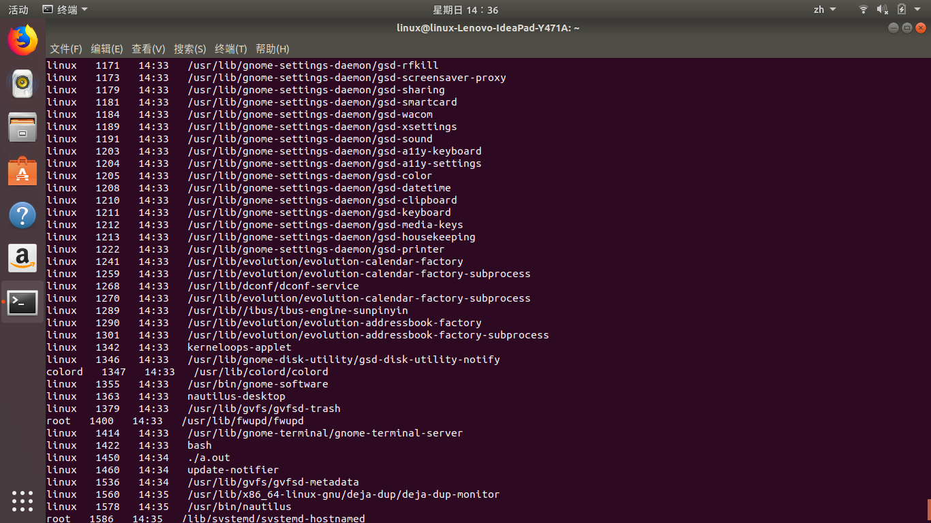

Slide 7
Cat 命令查看log.txt 文件

Slide 8
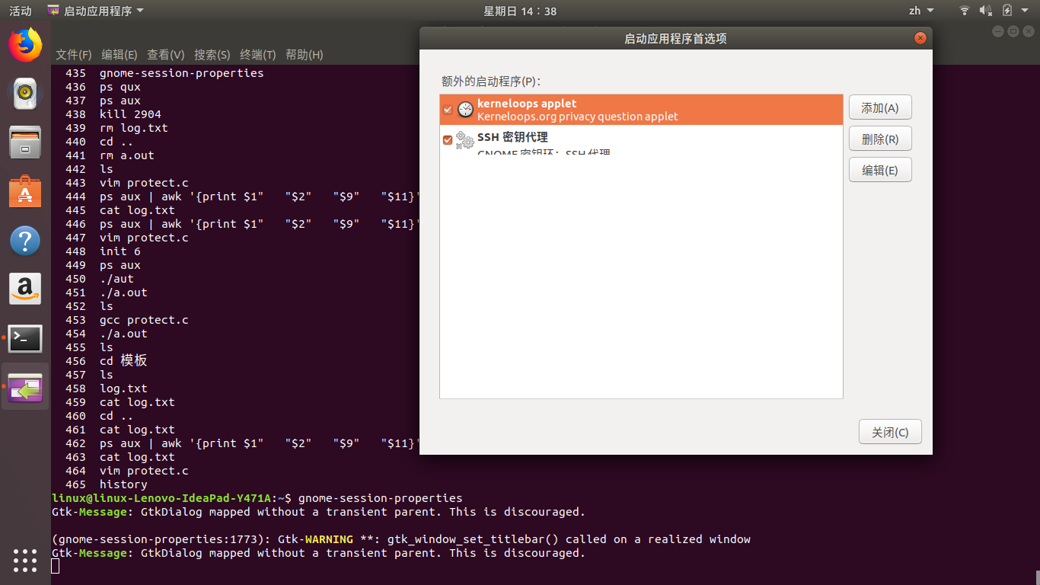
设置开机启动 gnome-session-properties

Slide 9
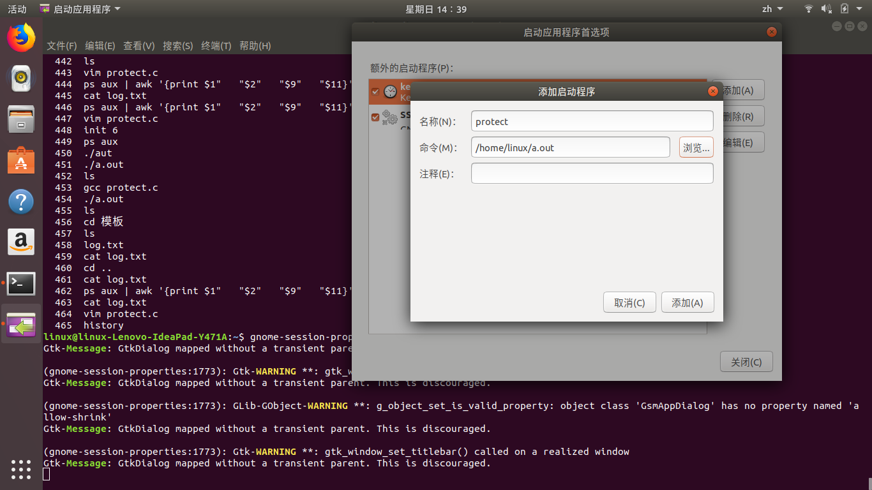

Slide 10
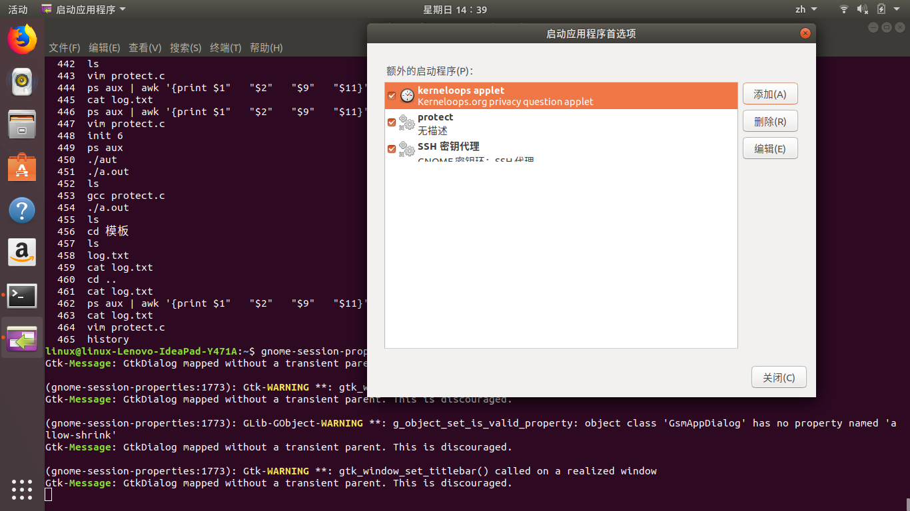
设置完成

